Slide 1
Iniciativa de Zonas de Equidad Sanitaria
Consejo de Asesoramiento Comunitario
Miércoles, 15 de febrero de 2023
Notes:
Presentación de Delany y Marcus

Slide 2
Resultados de la reunión
Punto clave de decisión en el formulario de candidatura
Punto clave de decisión sobre el proceso de revisión y puntuación y la rúbrica propuestos
Conocimiento de las herramientas de divulgación y próximas iniciativas
Debate sobre la selección final y reunión presencial del Consejo de Asesoramiento Comunitario
Notes:
BRI

Slide 3
Acuerdos comunitarios
Asumir una intención positiva.
Reconocer y aceptar el impacto.
Ser consciente del espacio que ocupamos.
Entablar un diálogo, no un debate.
Responsabilizarse y responsabilizar a los demás a la hora de demostrar humildad cultural.
Ser abierto, transparente y estar dispuesto a cometer errores.
Adoptar el poder de la escucha humilde.
Crear espacios de confianza y valentía en los que un poco de incomodidad esté bien.
Comprometerse a mantener conversaciones importantes, y alzar la voz para superar las diferencias.
Definir los términos: no dar por sentado que todo el mundo conoce acrónimos o términos especializados.
Notes:
DELANY

Slide 4
Establecer relaciones
En el chat, responda a lo siguiente:
Nombre
Pronombres
¿Desde dónde se comunica?
¿Qué le produce alegría?
Notes:
BRI
Anuncio de un nuevo bebé.

Slide 5
Kit de herramientas de divulgación
Incluido en el kit de herramientas de divulgación el 10 de febrero de 2023
Folleto
Hoja de preguntas frecuentes
Modelo de correo electrónico
Guía del kit de herramientas
Redes sociales
Facebook, Instagram, Twitter
Traducciones
Notes:
DELANY
- El folleto tendrá este aspecto (con un enlace y un código QR).
- Puede imprimirlos y compartirlos electrónicamente.
- Compartiremos un PDF con las preguntas más frecuentes. Puede utilizarlo para responder a las preguntas que le haga la gente; si la pregunta no está ahí o no la sabe, siempre puede sugerir el contacto con el personal.
- Compartiremos un modelo de correo electrónico que puede copiar y pegar en un nuevo correo electrónico y adjuntar el folleto; también puede escribir su propio mensaje.
- El Departamento de Salud publicará tres mensajes en las redes sociales. Puede publicar su propio mensaje el mismo día o volver a compartir el mensaje del Departamento de Salud.
- El folleto se traducirá a 28 idiomas.

Slide 6
Zonas de Equidad Sanitaria Formulario de candidatura
Notes:
BRI

Slide 7
Encuesta del grupo de trabajo comunitario sobre el tamaño de las zonas
¿Cómo define usted “comunidad”?
¿Cómo describiría el tamaño de su comunidad?
¿Cómo le diría a alguien dónde se encuentra su comunidad?
Área geográfica compartida o vecindario
Ciudades cercanas donde accedo a servicios
Grupo colectivo con intereses, experiencias o historia comunes
La comunidad es un sentimiento y un conjunto de relaciones
Área rural/suburbana
Una comunidad dentro de otra comunidad
Por población o demografía
Regiones
Área con una conexión a la historia compartida u otros factores
Dispersa: varias ciudades comparten recursos
Condados/pueblos/ciudades que están cerca o dentro del área donde vivo
Vecindario/código postal/límites de la escuela
Puntos de referencia
Carreteras
Utilización del SIG como herramienta
Notes:
KAELI
Durante la reunión del CW de enero, muchas personas compartieron las limitaciones de utilizar un código postal para definir una zona de equidad sanitaria.
Al proporcionar esta información al Consejo de Asesoramiento Comunitario, quisieron obtener más orientación sobre cómo alinear el tamaño geográfico de una zona con la forma en que la gente ve su comunidad.
Hemos elaborado una encuesta de 4 preguntas para recoger su opinión sobre otras formas de definir el tamaño de una zona.
Sus respuestas ayudarán al Consejo de Asesoramiento Comunitario a ultimar el formulario de candidatura, cuyo lanzamiento está previsto para finales de febrero.
Total de 6 respuestas
BRI
*compartir en pantalla el formulario de candidatura actualizado y destacar los cambios*
*compartir en pantalla la carta de inscripción*

Slide 8
Decisión sobre el formulario de candidatura y el modelo de carta de inscripción
Notes:
BRI

Slide 9
Calendario para la selección de zonas
Lanzamiento del formulario de candidatura
28 de febrero de 2023
Cierre del formulario de candidatura
9 de abril de 2023
Selección de zonas
Junio de 2023
Notes:
BRI
En la pantalla aparece un calendario de fechas clave relativas a la selección de las zonas de equidad sanitaria.
El formulario de candidatura se lanzará el 28 de febrero.
Tras el lanzamiento, organizaremos convocatorias informativas en marzo.
Mientras que el formulario esté abierto, el personal proporcionará asistencia técnica a las comunidades interesadas. Compartiremos más adelante en la presentación cómo el Departamento de Salud apoyará este proceso.
El formulario de candidatura se cerrará el 7 de abril.
Posteriormente, el Consejo de Asesoramiento Comunitario revisará y puntuará los formularios de candidatura.
El personal recopilará las puntuaciones y creará perfiles de datos para los candidatos mejor clasificados.
El Consejo de Asesoramiento Comunitario examinará las candidaturas mejor valoradas y seleccionará las zonas.
La selección de las zonas tendrá lugar a principios de junio.
A continuación, cada una de las zonas seleccionadas convocará a las colaboraciones comunitarias e identificará a una organización de apoyo que se encargue de la logística de este trabajo.
En la página web de la Iniciativa de Zonas de Equidad Sanitaria se publicará más información sobre la asistencia técnica.

Slide 10
Flujo del proceso para la selección de zonas
Notes:
KAELI
*compartir gráfico del flujo del proceso*

Slide 11
Decisión sobre el flujo del proceso y el calendario
Notes:
BRI/KAELI

Slide 12
Rúbrica de puntuación
Notes:
KAELI

Slide 13
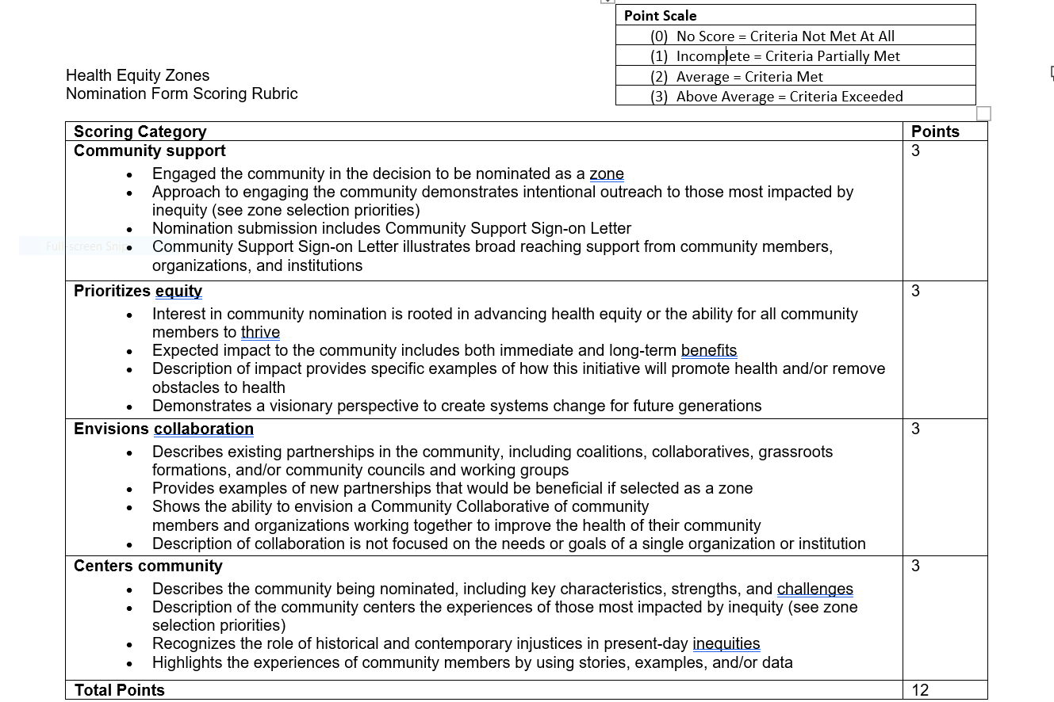
Notes:
KAELI
Cómo se creó (principios rectores, conversaciones anteriores); cómo sería la respuesta ideal, directamente relacionada con las preguntas del formulario de candidatura y las prioridades de selección de zonas.
Cómo se utilizará; se utilizará en la puntuación (los miembros del Consejo de Asesoramiento Comunitario revisarán los formularios y puntuarán cada categoría). También se publicará en la página web para que quienes propongan a su comunidad puedan ver cómo se la puntúa.
Lectura de las categorías y la escala de puntos.
Consideraciones clave; todas las categorías tienen la misma ponderación, escala de 0 a 3 puntos.
Preguntas
¿Son claras y fáciles de entender la rúbrica de puntuación y la escala de puntos?
¿Falta algo en la rúbrica? ¿Hay alguna deficiencia?
¿Hay otras consideraciones que deberíamos tener en cuenta?
*dividir en 2 salas de debate*

Slide 14
Descanso de 10 minutos
Notes:
Agregar los comentarios durante el descanso

Slide 15
Decisión sobre la rúbrica de puntuación
Notes:
BRI/KAELI

Slide 16
Selección final de zonas
Notes:
BRI

Slide 17
¿Cómo podría ser la selección final de zonas?
Reunión presencial del Consejo de Asesoramiento Comunitario en mayo
Perfiles de datos
Consideraciones propuestas para la toma de decisiones más allá de la rúbrica de puntuación y los perfiles de datos:
Preparación/factibilidad de la comunidad (por ejemplo, capacidad para ejecutar los planes del proyecto)
Necesidad demostrada (por ejemplo, historial de la comunidad de falta de recursos, falta de apoyo sistémico)
Capacidad para identificar áreas de apoyo
Impacto potencial en la comunidad
Entrevistas: si no se puede tomar una decisión teniendo en cuenta las consideraciones anteriores, el Consejo de Asesoramiento Comunitario puede invitar a 2 candidatos por zona a una entrevista
Notes:
BRI
*punto de decisión flexible sobre consideraciones y entrevistas*
-solicitar voluntarios para precisar consideraciones
-queremos ser precavidos con respecto a la reunión de marzo

Slide 18
Próximos pasos y anuncios
Reuniones del Consejo de Asesoramiento Comunitario:
Marzo: formación sobre cómo utilizar las herramientas de puntuación, conflicto de intereses
Abril: preparación de la reunión presencial de mayo, apoyo al proceso de puntuación
Mayo: reunión presencial para hacer la selección final
Complete la encuesta para determinar el lugar de la reunión presencial *apuntar el 31 de mayo y el 1 de junio en sus calendarios*.
Comparta los materiales del kit de herramientas de difusión con sus comunidades para anunciar el lanzamiento del proceso de candidatura el 28 de febrero.
Notes:
BRI

Slide 19
Planificación de otra reunión presencial
Reserve la fecha: 31 de mayo de 2023 - 1 de junio de 2023
Resultados de la reunión:
Establecer relaciones
Selección de zonas
Logística:
Se proporcionará una noche de alojamiento.
Se reembolsará el costo del viaje a los miembros que viajen en vehículo.
Si tiene previsto viajar en tren o en avión, el Departamento de Salud deberá comprar los boletos.
Rellene los formularios estatales de registro de proveedores y de autorización de viaje para no empleados (si aún no los ha presentado; el personal puede confirmar si lo ha hecho).
Habrá disponible una opción híbrida.
Comentarios del grupo (complete la encuesta):
Ubicación (SeaTac, Pasco, Wenatchee, Yakima, Ellensburg)
Apoyo a la accesibilidad
Notes:
BRI
*pegar enlace de la encuesta en el chat*
https://forms.office.com/g/Wpsm0UbLxj
-¿buscar vehículos de flota?

Slide 20
Para solicitar este documento en otro formato, llame al 1-800-525-0127. Las personas con sordera o problemas de audición deben llamar al 711 (servicio de relé de Washington) o enviar un correo electrónico a civil.rights@doh.wa.gov.

